Slide 1
Установление контакта – как особый этап коррекционной работы с детьми с расстройствами аутистического спектра
Кавказский филиал ГБУ «Центр диагностики и консультирования» Краснодарского края
Учитель-логопед Драбыч Анна Александровна

Slide 3
Этапы работы
I
этап
Установление контакта
II
этап
Установление зрительного контакта, формирование начальных коммуникативных навыков
III
этап
Формирование активного взаимодействия со взрослым

Slide 4
I этап
НЕ
говорить громко.
НЕ
быть слишком активным и навязчивым
НЕ
НЕ
НЕ
делать резких движений.
смотреть пристально в глаза ребенку.
обращаться прямо к ребенку.

Slide 5
Работа по эмоциональному тонизированию на первом этапе ведется на базе сенсорных игр
Проведение сенсорных игр решает следующие задачи:
переживание приятных эмоций
получение ребенком новой сенсорной информации
возникновение эмоционального контакта со взрослым
внесение в игру новых социальных смыслов

Slide 6
II этап
Начальный этап коррекционной работы с детьми с РАС, лучше проводить в виде игротерапии, направленной на несложные манипуляции со светом, звуком, цветом, простые действия с игрушками
Незаменимыми помощниками на данном этапе становятся специально организованные сенсорные игры, активизирующие новые чувственные ощущения (зрительные, слуховые, тактильно-двигательные, обонятельные, вкусовые), создающие эмоционально положительный настрой
Необходимо учитывать, что ребенок любит, а чего опасается. Бывает повышенная сенсорная чувствительность, поэтому нужно учитывать это в игре и соблюдать уровень комфорта.
Конечной целью этого этапа является стимуляция собственной психической активности ребенка с РАС, направление этой активности на взаимодействие с взрослыми и сверстниками, а так же на развитие игровых действий ребѐнка.

Slide 7
III этап
Задачи
вызываются новые активные формы переживаний;
воспитываются чувства по отношению к взрослому, сверстникам, самому себе;
развивается система самооценки и самосознания;
обогащаются новые формы и виды игровой и неигровой деятельности.

Slide 8
Виды сенсорных игр
Игры с красками
Игры с водой
Игры с мыльными пузырями
Игры со звуками
Игры со свечами
Игры со светом и тенями
Игры со льдом
Игры с крупами
Игры с пластичными материалами

Slide 9
Игры с ритмами
Приемы:
хлопки в ладоши;
топанье ножками;
прыжки в определенном ритме;
проговаривание текстов стихотворений;
танцы;
пение детских песенок.

Slide 10
Игры с движениями и тактильными ощущениями
Тормошение, возня
Догоню-догоню, поймаю-поймаю
Змейка
Самолетики

Slide 11
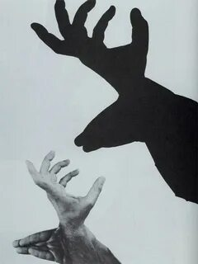
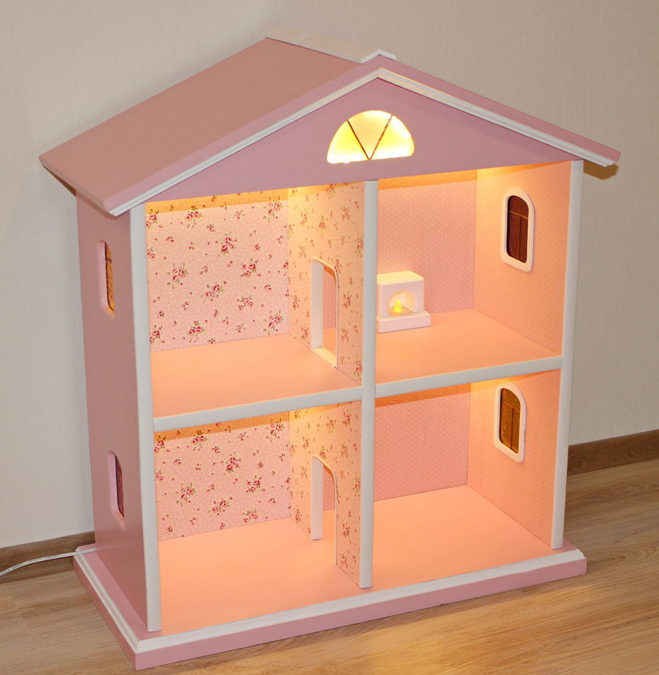
игры со светом и тенями
«СОЛНЕЧНЫЙ ЗАЙЧИК»
ТЕНИ НА СТЕНЕ
«ТЕМНО – СВЕТЛО»

Slide 12
Список литературы:
Выготский Л.С. Игра и ее роль в психическом развитии ребенка // Вопросы психологии. – 1966. - №6. – С. 75
Ильина С. К. Лекотека в ДОУ. Организация, документация. — М.: ТЦ Сфера 2011.
Леонтьев А.Н. Психологические основы дошкольной игры // Избр. психол. соч.: В 2 т. – М., 1983. – Т. 1. – С. 306
Никольская О. С., Баенская Е. Р., Либнинг М. М. Аутичный ребенок. Пути помощи. – М.: Теревинф, 2014.
Полински Л. PEKIP: игра движение. Более 100 развивающих игр для детей первого года жизни. — М.: Тере-винф, 2009.
Рудик О.С. Коррекционная работа с аутичным ребенком [кн. для пе- дагогов: метод пособие] / О.С. Рудик. М.: Гуманитарный изд. центр ВЛАДОС, 2015. 189с.
Селигман М. Обычные семьи, особые дети. – М.: Теревинф, 2009. 8. Янушко Е. Помоги малышу заговорить! Развитие речи детей 1.5–3 года. – М.: Теревинф, 2010.

